Slide 1


Vergleich Literaturverwaltungs-programme
Cornelia Eitel März 2023

Slide 2
Agenda:
1 | Was ist ein Literaturverwaltungsprogramm?
2 | Was sind die Charakteristika der vier vorgestellten Programme (Zotero, Citavi, EndNote und Mendeley)?
3 | Kurze Demo von zwei Programmen (je nach Wunsch der Teilnehmenden)
5 | Kriterien für die Wahl eines Programmes

Slide 3
1. Was ist ein Literaturverwaltungsprogramm?
Literaturhinweise sammeln
Wissen organisieren
Zitieren
Literaturliste erstellen
Kollaborativ und mobil arbeiten
Literaturnachweise inkl. Volltexte verwalten & bearbeiten
Notes:
Literatur sammeln: Einzeleinträge manuell hinzufügen, Einzel-/Sammeleinträge von Webseiten übernehmen, Einträge/Literaturlisten von anderen Literaturverwaltungsprogrammen übernehmen
Verwalten: Ordnen, verschieben von Einträgen, Bearbeiten bibliographischer Informationen, Schlüsselwörter/Tags vergeben, Volltexte zu bibliographischen Einträgen lesen und bearbeiten.

Slide 4




Slide 5
Agenda:
1 | Was ist ein Literaturverwaltungsprogramm?
2 | Was sind die Charakteristika der vier vorgestellten Programme (Zotero, Citavi, EndNote und Mendeley)?
3 | Kurze Demo von zwei Programmen (je nach Wunsch der Teilnehmenden)
5 | Kriterien für die Wahl eines Programmes

Slide 6
2. Charakteristika der vier Programme
Gemeinsamkeiten:
Speichern und Organisieren von Literaturangaben in sämtlichen Dokumentformaten (Büchern, Buchkapitel, Zeitschriftenartikel, Webseiten etc.)
Direkter Import der Metadaten von Literaturangaben über Add-Ons im Internet-Browser
Pdf-Volltexte können markiert und annotiert werden
Direkte Integration in Textverarbeitungsprogramme, bspw. Word, mit Hilfe eines Add-Ons

Slide 7
2. Charakteristika der vier Programme
Unterschiede:
Nur Zotero und Mendeley sind kostenlos
Literaturrecherche aus dem Programm heraus nur bei Citavi und EndNote möglich (Mendeley nur sehr eingeschränkt, Zotero gar nicht)
In EndNote kann Liste von (normierten) Zeitschriften-Abkürzungen aus dem jeweiligen Fachgebiet importiert werden
Nur in EndNote und Citavi kann innerhalb des Programms parallel mit mehreren Bibliotheken bzw. Projekten gearbeitet werden;
bei Zotero nur mit Hilfe von Gruppen-Bibliotheken

Slide 8
Unterschiede der Programme:
Programm: | Preis | Recherche aus dem Programm | Normierung von Daten | Parallele Arbeit an mehreren Projekten | Pdf-Viewer mit Annotations-funktion
Zotero | kostenlos | keine | nein | Nein* | ja
EndNote | nein | ja | ja | Ja | Ja, aber sehr minimalistisch
Citavi | nein | ja | ja | Ja | ja
Mendely | Kostenlos | keine | nein | Nein | ja
* Nur über Gruppenbibliotheken möglich

Slide 9
Agenda:
1 | Was ist ein Literaturverwaltungsprogramm?
2 | Was sind die Charakteristika der vier vorgestellten Programme (Zotero, Citavi, EndNote und Mendeley)?
3 | Demo von ein bis zwei Programmen – nach Wahl der TN
5 | Kriterien für die Wahl eines Programmes

Slide 10
Facts
+ Vorteile | - Nachteile
Umfassendes Programm mit allen Funktionalitäten einschl. pdf-Annotationstool | Speicherplatz in Zotero-Cloud nur bis 300 MB kostenfrei; Speichererweiterung kostenpflichtig
Benutzerfreundliches und übersichtliches Display | Keine direkte Recherche in Katalogen und Datenbanken aus Zotero möglich
Vollständige Integration von mobilen Endgeräten | Paralleles Arbeiten an mehreren Projekten (Bibliotheken) nicht möglich; nur via Gruppen-Funktion
Simultanes Bearbeiten von Literaturangaben und pdf-Volltexten auf mehren Geräten durch mehrere Personen möglich
Ausgezeichneter Web-Picker
Passend für alle Fachrichtungen

Slide 11

Facts EndNote
+ Vorteile | - Nachteile
 | Import von Literatur nicht intuitiv; nach erfolgter Recherche müssen in einem zweiten Schritt die Ergebnisse noch in die «Bibliothek» übernommen werden
Einfacher Import u. Organisation von Volltexten | Datenbanksuche forciert Verwendung von Web of Knowledge
 | Import aus/von Webseiten ist umständlich
 | Seit swisscovery ist ein spezielles Connection-File nötig
 | Kollaboratives Arbeiten nur sehr eingeschränkt möglich
General-Purpose Programm für Benutzer aller Fachrichtungen. Mit der direkten Einbindung von PubMed u.a. naturwissenschaftlichen DB ist Endnote besonders für medizinische und anverwandte Fachbereiche interessant.

Slide 12
Facts
+ Vorteile | - Nachteile
Einziges Programm mit Wissens- und Aufgabenmanagement | Desktop-Version nur für Windows; neu: Cloud-Version, die auch auf Mac läuft, allerdings nicht volle Funktionalität
Viele Optionen für die Suche und den Import der bibliographischen Informationen und der dazugehörigen Volltexte | Einstiegslevel im Vergleich aller vier Programme am höchsten
Schreiben wissenschaftlicher Texte wird durch direkte Einbindung von Zitaten vereinfacht
Sehr gutes pdf-Tool für die Bearbeitung der angehängten Volltexte (auch kollaborativ)
Eher für Geisteswissenschaftler

Slide 13
Facts
+ Vorteile | - Nachteile
Sehr einfach zu bedienende Oberfläche; Basisfunktionen alle direkt sichtbar | Syncing von Desktop-Library and Cloud teilweise sehr langsam
Notebook-Funktion für Notizen, kombiniert mit pdf-Annotationstool | Speichererweiterung kostenpflichtig; bis 1 GB kostenfrei
 | pdf-Annotationen und –Notizen können beim Schreiben nicht direkt importiert werden
 | Elsevier-Produkt (!)
Für Mediziner und Naturwissenschaftler (mit Cloud-Bedürfnissen)

Slide 14
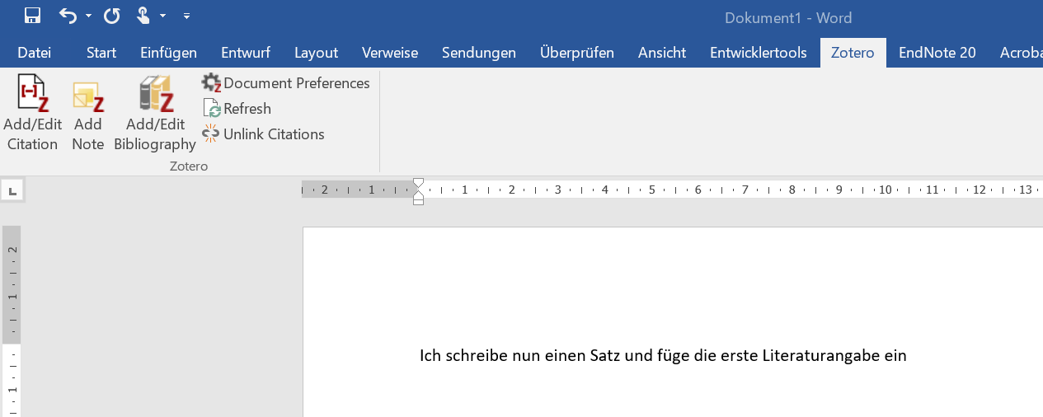
Word-Add-ins der Literaturverwaltungsprogramme

Slide 15
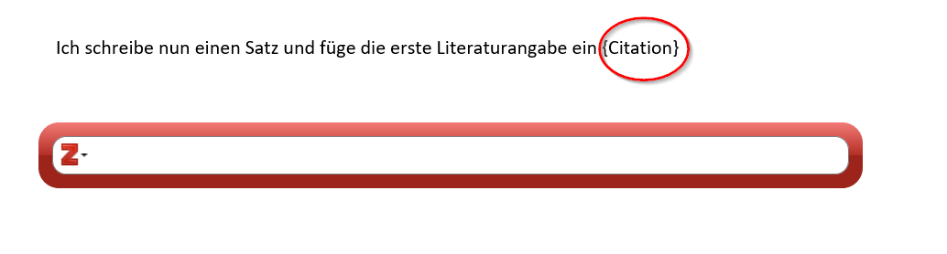
Word-Add-ins der Literaturverwaltungsprogramme

Slide 16
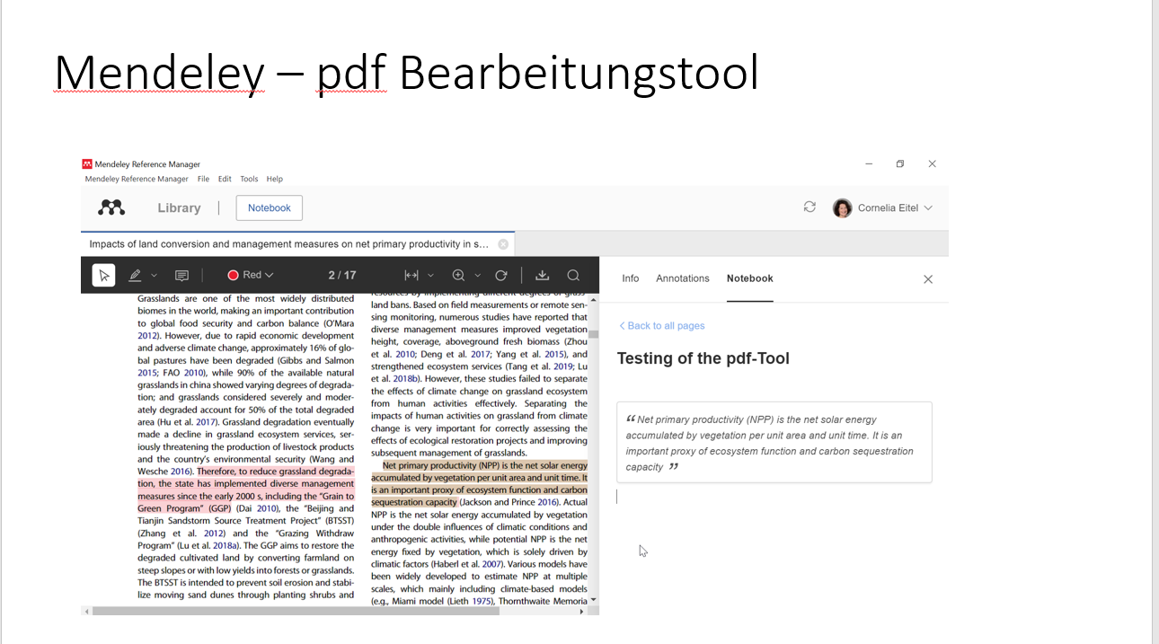
Mendeley - Notizbuch
Notes:
Mit dem pdf-Bearbeitungstool von Mendeley können folgende Funktionen ausgeführt werden:
1. Text markieren bzw. Highlighten (in verschiedenen Farben)
Schritt 1: Text markieren
Schritt 2: Durch nochmaliges Anclicken des farbig markierten Texts, erscheint ein Fenster, in dem man auswählen kann, ob man den markierten Text zum Notebook hinzunehmen möchte («Add to notebook»)
Schritt 3: Der farbig markierte Text erscheint dann im Notebook
2. Sticky Notes: Kommentare einfügen (in verschiedenen Farben)
Die Kommentare erscheinen dann in den «Annotationen»

Slide 17
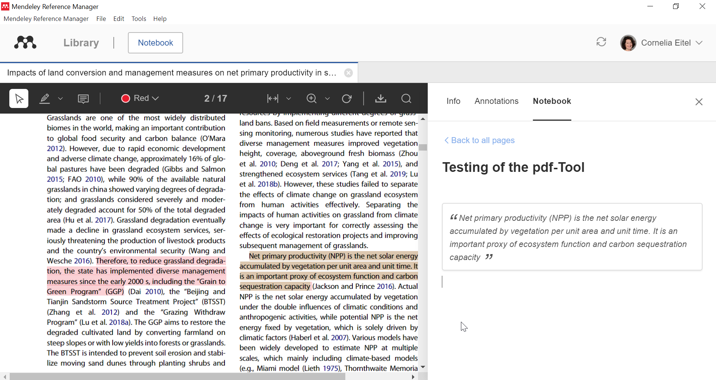
Mendeley – pdf Bearbeitungstool
Notes:
Mit dem pdf-Bearbeitungstool von Mendeley können folgende Funktionen ausgeführt werden:
1. Text markieren bzw. Highlighten (in verschiedenen Farben)
Schritt 1: Text markieren
Schritt 2: Durch nochmaliges Anclicken des farbig markierten Texts, erscheint ein Fenster, in dem man auswählen kann, ob man den markierten Text zum Notebook hinzunehmen möchte («Add to notebook»)
Schritt 3: Der farbig markierte Text erscheint dann im Notebook
2. Sticky Notes: Kommentare einfügen (in verschiedenen Farben)
Die Kommentare erscheinen dann in den «Annotationen»
3.

Slide 18
Agenda:
1 | Was ist ein Literaturverwaltungsprogramm?
2 | Was sind die Charakteristika der vier vorgestellten Programme (Zotero, Citavi, EndNote und Mendeley)?
3 | Kurze Demo von zwei Programmen (je nach Wunsch der Teilnehmenden)
5 | Kriterien für die Wahl eines Programmes

Slide 19
Kriterien für die Wahl eines passenden Literaturverwaltungsprogrammes
Benutzerfreundlichkeit/Usability
Betriebssystem / Kompatibilität
Kosten
Welche Funktionen soll mein Literaturverwaltungsprogramm bieten?
Welche Kollaborationsmöglichkeiten hat das Programm und wie intuitiv sind diese?
Mit welchen Datenbanken / Suchquellen soll das Programm optimal interagieren?
Wo arbeite ich?
Mit welchem Programm arbeitet mein Umfeld?

Slide 20
Übersichtstabellen:
Literaturverwaltungsprogramme im Überblick
Bibliothek der TU Dresden
(Stand: Okt. 2021; Umfang: 6 Seiten)
Softwarevergleich Literaturverwaltung
Bibliothek der TU München
(Stand: 9. Aktualisierung Juli 2022; Umfang: 19 Seiten)

Slide 21
Vielen Dank für Ihre Aufmerksamkeit.
Kontakt: cornelia.eitel@unibas.ch
Tel. 061 207 30 69

